Slide 1
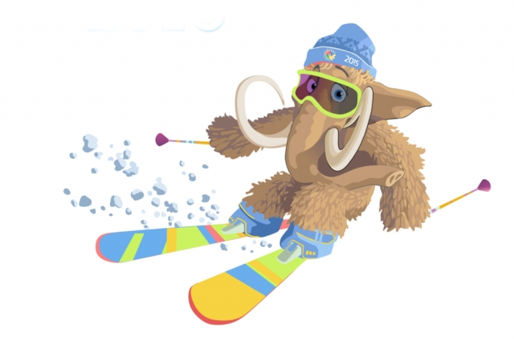
Послание российским сурдлимпийцам!
Коллективный проект выполнили учащиеся 8 класса МОБУ «СОШ с. Сальское»: Барбакарь Ксения, Аношин Виталий, Ткаченко Ксения, Емельянова Светлана, Пасенкова Наталья, Кузнецова Маргарита, Сотникова Алина.
Руководители проекта:
Терёхина В. Н., учитель русского языка и литературы
Фролова М. В., учитель информатики

Slide 2
Обоснование выбора темы
Мы выбрали эту тему, потому что во время «Сурдлимпийского урока» узнали о предстоящих Сурдлимпийских играх в нашей стране и захотели поддержать наших спортсменов.
Так как мы посещаем факультативный курс русского языка по теме «Русский язык в современном обществе» и по плану у нас должен быть урок «Язык жестов», мы с учителем решили уделить особое внимание на этом уроке жестовому языку глухих.

Slide 3
Исходная проблема
В связи с предстоящими Сурдлимпийскими играми в Югре у нас возник интерес к языку жестов глухих!
НО
Мы абсолютно не владеем данным средством общения.
И ВСЁ ЖЕ
За несколько дней хотим приобрести опыт общения жестами.

Slide 4
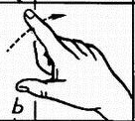
Цель
Познакомиться с языком жестов, получить опыт общения на языке глухих и оформить послание на языке жестов российским судлимпийцам.

Slide 5
Проблемный вопрос
Проектный продукт:
видеоролик
«Послание российским сурдлимпийцам»
?
В каком виде мы отправим послание российским спортсменам с нарушением слуха?
№ | Вариант решения | Анализ решения
1 | Напишем послание и отправим письмо в олимпийский комитет. | Глухие люди легко прочтут наше письмо. Но мы хотим отправить жестовое послание на их языке.
2 | Выучим жесты, сфотографируем каждый жест и отправим в виде слайд-шоу. | Второй вариант заставит нас познакомиться с жестовым языком глухих, но фотографий понадобится очень много, и такое послание будет слишком громоздким.
3 | Напишем послание, переведем на язык жестов, запишем наши жестовые фразы на видео и отправим как видеоролик. | Лучший способ познакомиться с языком жестов глухих – обучающие видео уроки в интернете, и нам разумнее всего записать жестовое послание на видео. На уроках информатики мы изучаем различные технологии мультимедиа, и сможем научиться обрабатывать видео и создавать видеоролик. Видеоролик можно будет опубликовать в интернете, и наше послание смогут просмотреть многие люди.

Slide 6
Актуальность проблемы
До начала сурдлимпиады в России осталось несколько недель, и нам хочется быть причастными к этим событиям, выразить свою активную гражданскую позицию, поддержать наших спортсменов, обратить внимание общественности на жизнь людей с нарушением слуха.

Slide 7
План работы
№ | Этапы работы | Где и когда
1 | Выбор темы и уточнение названия | 11.02. – Кл. час «Сурдлимпийский урок»
2 | Сбор информации | Д/З по подготовке к факультативу «Язык жестов»
3 | Изготовление продукта: Обмен информацией, просмотр видео уроков жестовой речи глухих, написание текста послания и перевод на язык жестов, запись на видео. Знакомство с программой Windows Movie Maker, написание сценария, отбор видеоматериалов, оформление и публикация видеоролика. | 18.02. – факультативное занятие по теме «Язык жестов. Урок 1» 24.02. – урок информатики по теме «Создание слайд-шоу средствами программы Windows Movie Maker».
4 | Подведение итогов работы. Написание письменной части проекта | 25.02. - факультативное занятие по теме «Язык жестов. Урок 2»

Slide 8
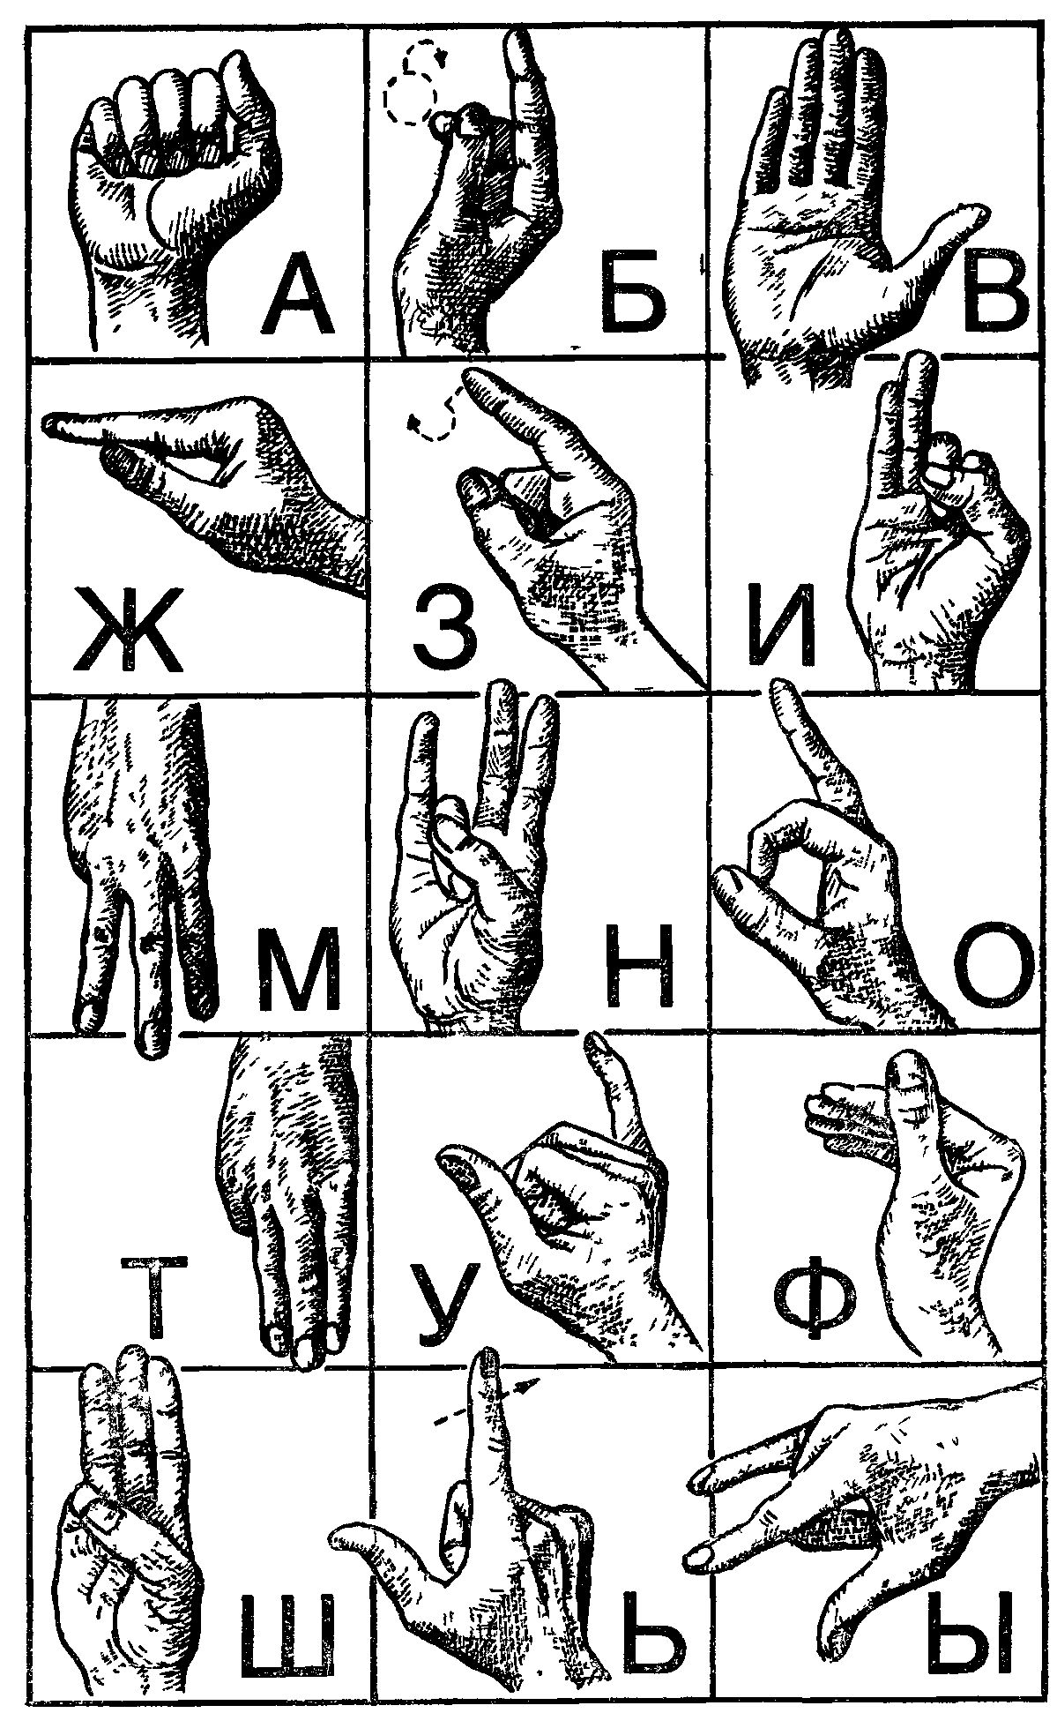
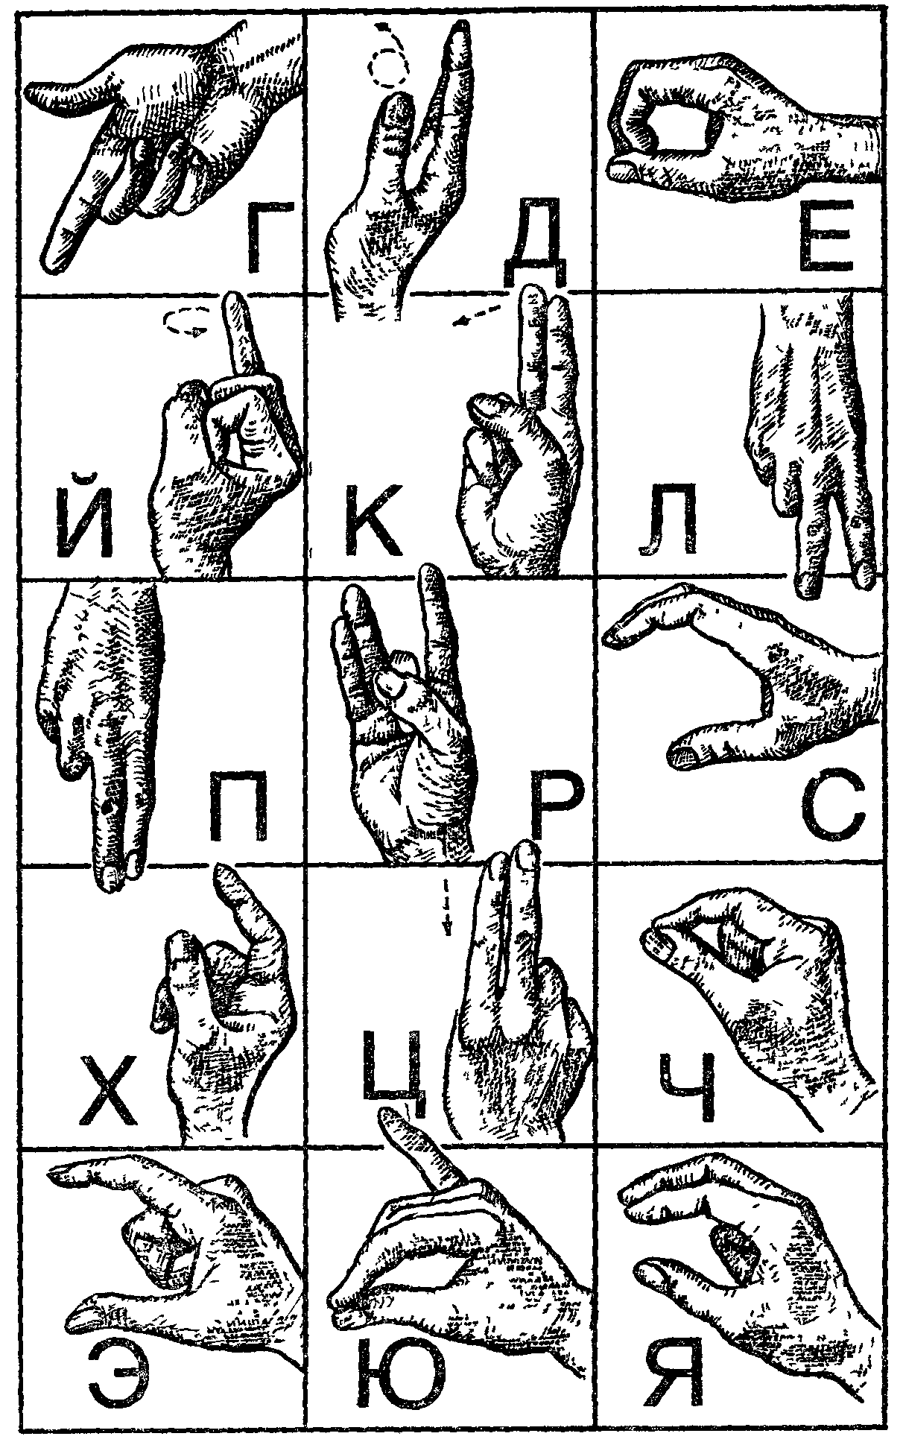
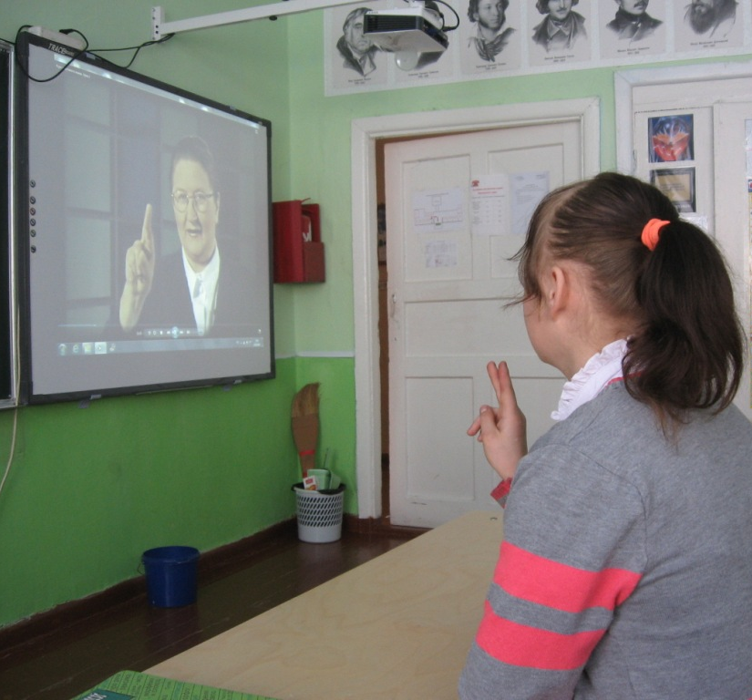
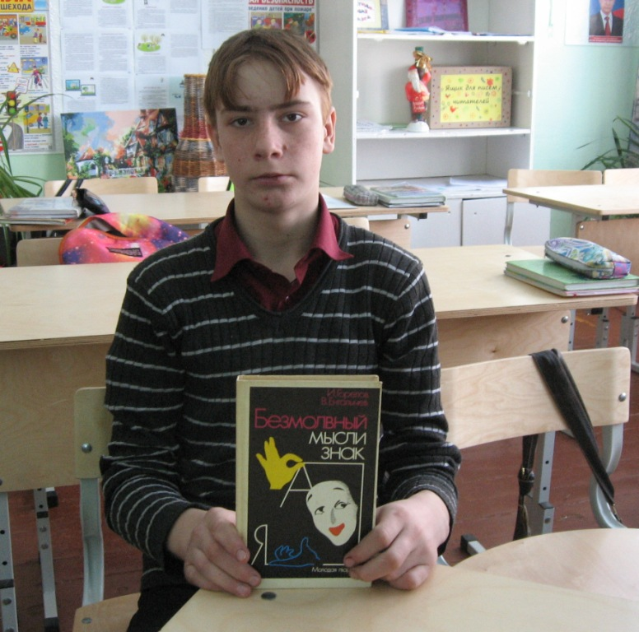
Реализация проекта Сбор необходимой информации
Виды речи глухих:
1) дактильная речь (показывают слова жестами-буквами),
2) речь жестами-образами (один жест обозначает целое слово, понятие),
3) речь по губам (чтение по губам говорящего).
1. Отбор материала по теме «Язык жестов. Жестовый язык глухих».
Обмен информацией.
2. Просмотр видео уроков / http://www.videxp.com/RU/
v/335/0/go.html.
3. Отработка навыков общения друг с другом с помощью русского дактильного алфавита.

Slide 9
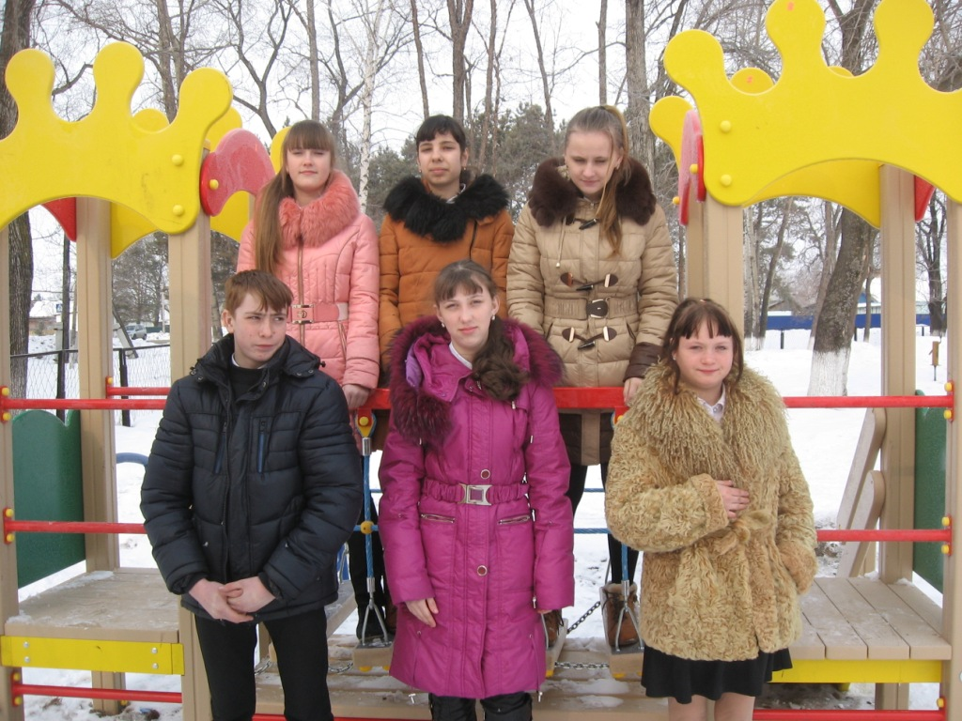
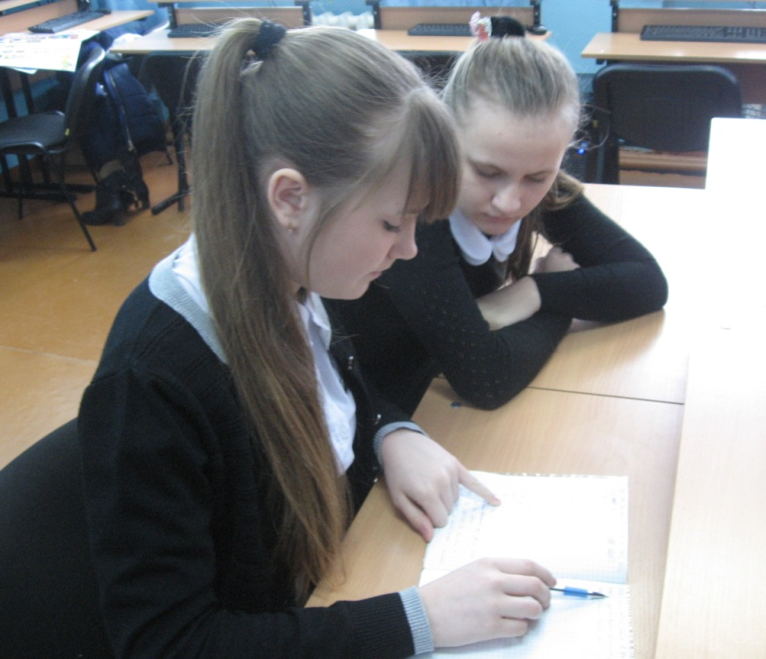
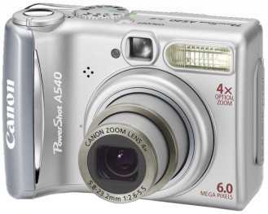
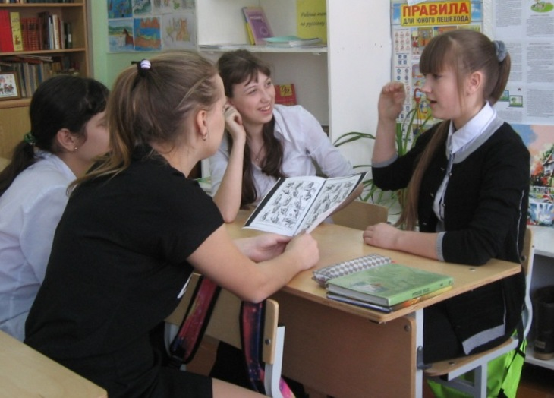
Реализация проекта Изготовление проектного продукта. Часть 1.
1. Написание текста послания российским сурдлимпийцам.
2. Перевод текста послания на язык жестов.
3. Видеосъемки послания на уроке с помощью фотокамеры «Canon Power Shot A530»
4. Продолжаем видеосъемку на переменах во дворе школы, в фойе, в спортзале, чтобы разнообразить видеоряд.

Slide 10
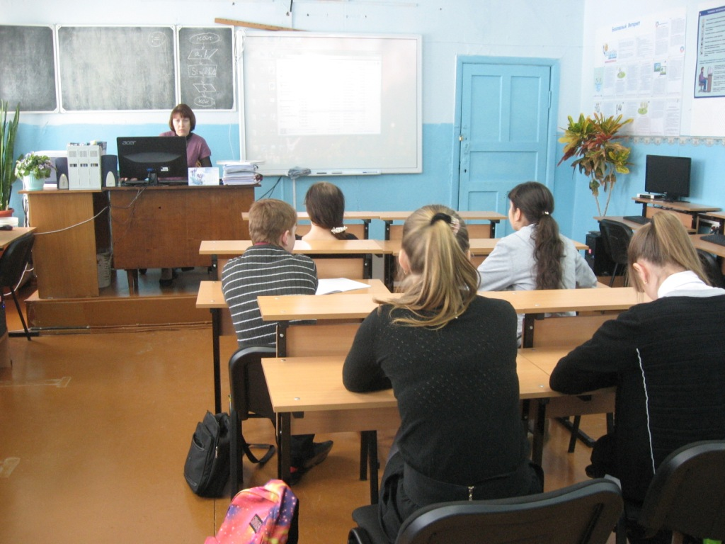
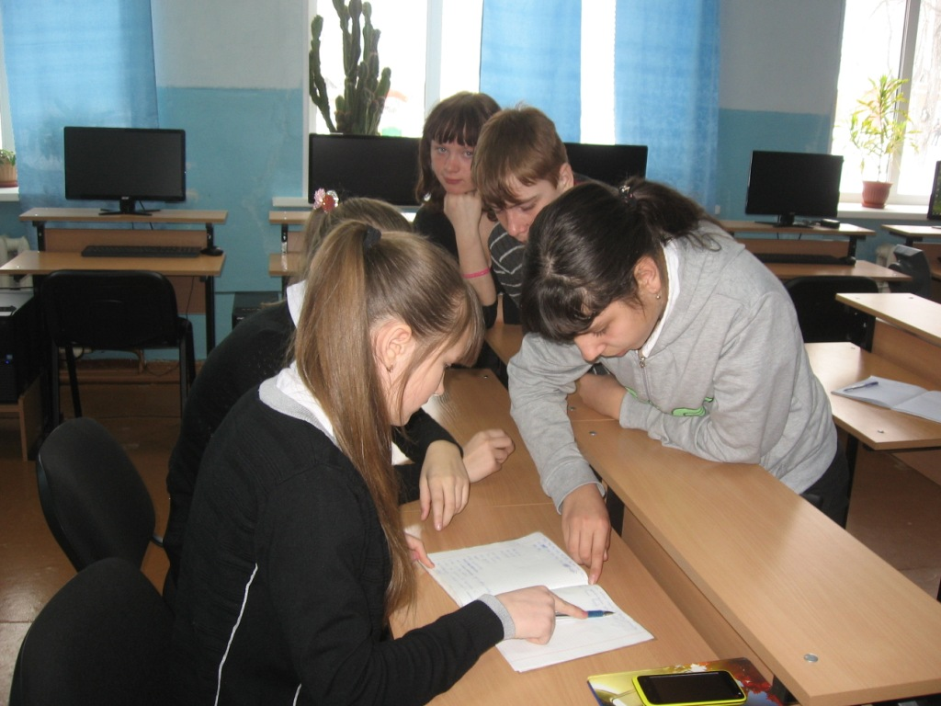
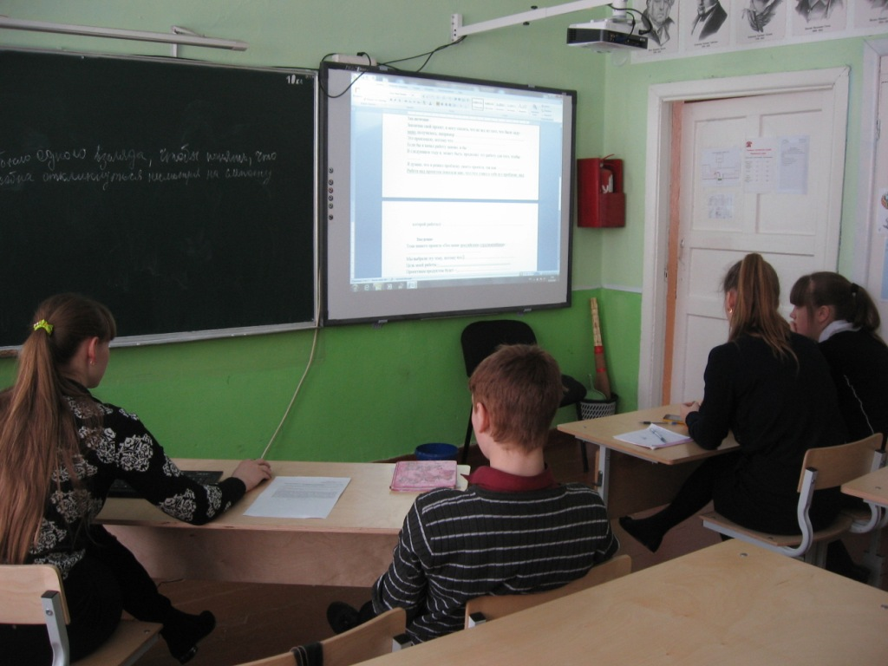
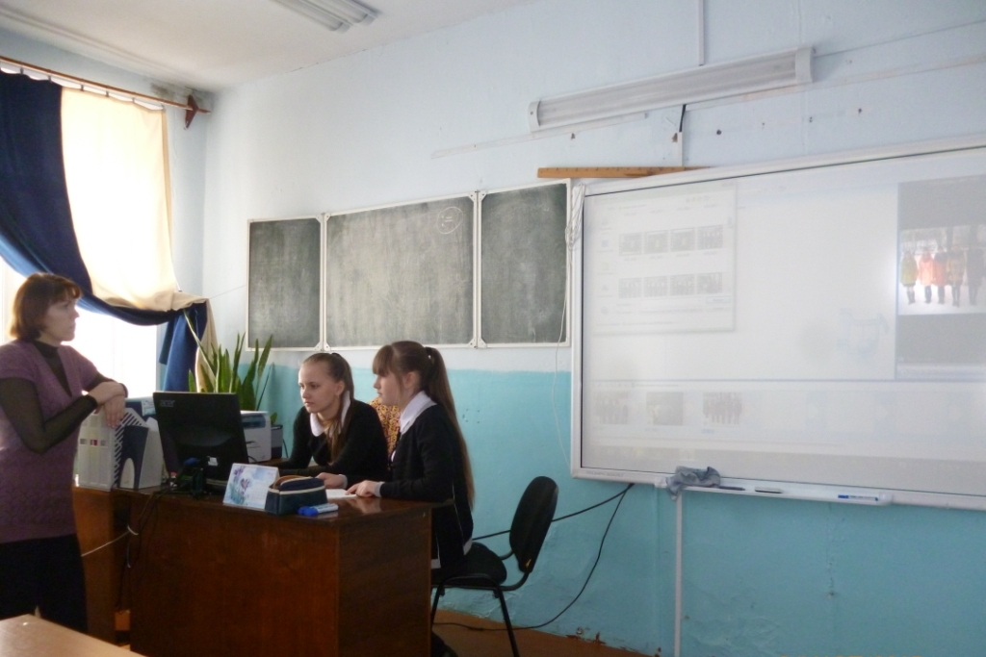
Реализация проекта Изготовление проектного продукта. Часть 2.
5. Оформляем письменную часть проекта по шаблону, данному учителем.
3. Создаем видеоролик в Windows Movie Maker.
4. Размещаем на http://www.youtube.com/
и на школьном сайте.
Просмотр и отбор видео материалов, составление сценария.
2. Знакомство с технологией создания видеофильма в программе Windows Movie Maker.

Slide 11
Видеоролик «Послание российским сурдлимпийцам»

Slide 12
Выводы
Цель проекта достигнута!
Выполняя проектный продукт, мы:
познакомились с жестами - невербальными средствами общения, а также с языком жестов глухих,
изучили русский дактильный алфавит,
получили опыт общения друг с другом на жестовом языке глухих,
разрекламировали этот вид общения среди учеников нашей школы, заинтересовали других предстоящими Сурдлимпийскими играми в Югре,
научились писать текст послания и переводить его на язык жестов,
научились писать сценарий,
научились создавать видеоролик в программе Windows Movie Maker и размещать на http://www.youtube.com/.

Slide 13
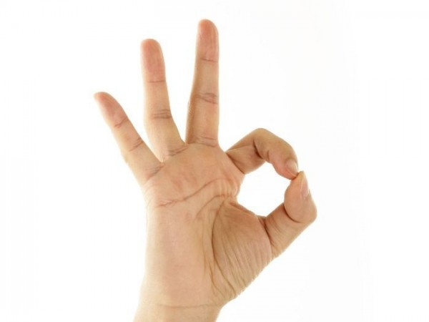
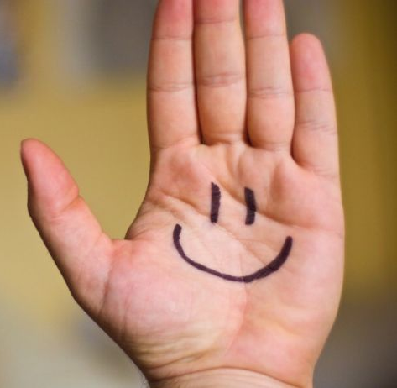
Впечатления от работы с проектом
Нам очень понравилось работать над темой проекта. Наш видеоролик уже имеет несколько просмотров и хороших комментариев.
Нам удалось заинтересовать языком жестов глухих многих наших знакомых, учителей, родителей.
Письмо со ссылкой на наш видеоролик мы отправили на электронный адрес оргкомитета Сурдлимпиады-2015.

Slide 14
Наши пожелания
Изучайте жестовый язык вместе с нами!
Смотрите Сурдлимпийские игры в Югре вместе с нами!
Болейте за российских сурдлимпийцев вместе с нами!

Slide 15
Источники информации
1. Горелов И. Н., Енгалычев В. Ф. Безмолвный мысли знак: Рассказы о невербальной коммуникации. – М.: Мол. гвардия, 1991. – 240 с.
2. Что такое жесты, и какие они бывают / http://ped-kopilka.ru/vs-ob-yetikete/jazyk-zhestov.html
3. Видео уроки «Язык жестов глухих» №1-3, 24 / http://www.videxp.com/RU/v/335/0/go.html
4. Особенности жестового языка глухих / http://studopedia.ru/2_26263_zhestovaya-rech-osobennosti-zhestovogo-yazika-gluhih.html.

Slide 16
Благодарим
за внимание!

